Slide 1
ГАНОУ ВО «Региональный центр выявления, поддержки и развития способностей и талантов у детей и молодежи «Орион»
ФАБРИКА ПРОЦЕССОВ «ЛЕТНИЙ ЛАГЕРЬ»

Slide 2
Фабрика процессов ГАНОУ ВО «Региональный центр «Орион»
Руководство по организации и проведению
фабрики процессов
«Летний лагерь»

Slide 3
Фабрика процессов ГАНОУ ВО «Региональный центр «Орион»
ОГЛАВЛЕНИЕ
Как пользоваться руководством
О фабрике процессов ГАНОУ ВО «Региональный центр «Орион»
1. Технический пакет ведущего фабрики процессов
1.1. Методология проведения фабрики процессов
1.2. Номенклатура
1.3. Схема расстановки рабочих мест в первом раунде
1.4. Комплектация рабочих мест. Стандарт подготовки рабочих мест
2. Сценарий проведения фабрики процессов
2.1. Распорядок дня фабрики процессов на базе ГАНОУ ВО «Региональный центр «Орион»
2.2. Игровые роли
2.3. Инструкции
2.4. Сценарий игры
3. Подробное руководство ведущего
3.1. Руководство ведущего
3.2. Дополнительные материалы ведущего
3.3. Бланки панели визуального управления
3.4. Тестирование остаточных знаний. Обратная связь.

Slide 4
Фабрика процессов ГАНОУ ВО «Региональный центр «Орион»
КАК ПОЛЬЗОВАТЬСЯ РУКОВОДСТВОМ
Руководство фабрики процессов «Летний лагерь» ГАНОУ ВО «Региональный центр «Орион» (ФП) является сводным документом, который содержит всю необходимую информацию для ее подготовки и проведения. Вся информация руководства сгруппирована в четыре содержательных блока:
О Фабрике процессов ГАНОУ ВО «Региональный центр «Орион» – ознакомительный блок, описывающий цели ФП, состав участников, применяемые инструменты бережливого производства;
Технический пакет ведущего – содержательный блок, представляющий процесс технической подготовки учебной площадки;
Методический пакет ведущего – содержательный блок, представляющий подготовку и методологию проведения ФП;
Наглядные материалы для тренера и участников – содержательный блок, представляющий учебные материалы, с которыми работают участники на учебной площадке.
Все представленные в Руководстве материалы, как технологические, так и методические, предоставляются ведущим ФП дополнительно в электронном виде, подготовленные для распечатки.
Алгоритм подготовки тренеров к проведению ФП:
Прохождение мероприятия в качестве участника;
Участие в технологической подготовке ФП;
Самостоятельное изучение данного Руководства и дополнительных материалов, получение индивидуальных консультаций у тренера-методолога;
Самостоятельное проведение ФП с наблюдением ведущего тренера.

Slide 5
Фабрика процессов ГАНОУ ВО «Региональный центр «Орион»
О фабрике процессов ГАНОУ ВО «Региональный центр «Орион»
Фабрика процессов ГАНОУ ВО «Региональный центр «Орион» – учебная площадка, в рамках которой участники на реальном рабочем процессе знакомятся и получают практический опыт применения бережливых технологий, методов и инструментов, с целью повышения эффективности управления рабочими процессами. Бережливые технологии, методы и инструменты сотрудники изучают на примере процесса «Заезд ребенка в летний лагерь».
Формат проведения фабрики процессов ГАНОУ ВО «Региональный центр «Орион» - обучающий тренинг, в ходе которого участники должны осуществить действия по оформлению ребенка в летний лагерь в строго определенный временной период. В действия сотрудников и в схему реализации процесса предварительно заложены инструменты бережливого производства. После проведения первого раунда участникам предлагается определить и устранить возможные потери на каждом этапе процесса, предложить оптимальную логистику, максимизировать продуктивные действия и по возможности исключить лишние операции или участников.
Цели обучения на фабрике процессов ГАНОУ ВО «региональный центр «Орион»:
Изменить представление о традиционных подходах к управлению рабочими процессами (формирование бережливого мышления);
Научиться выявлять потери в процессах и показать, как с ними работать (7 видов потерь);
Получить практические навыки применения методов и инструментов бережливого производства.
Целевая аудитория фабрики процессов ГАНОУ ВО «Региональный центр «Орион» - сотрудники образовательных организаций.
Тренеры фабрики процессов ГАНОУ ВО «Региональный центр «Орион»: для успешного проведения программы необходимо два тренера, которые должны обладать экспертными знаниями демонстрируемого процесса, знать особенности реализации ПСР- проектов, основные инструменты бережливого производства и иметь опыт их применения на практике.

Slide 6
Инструменты и подходы бережливого производства, изучаемые и рассматриваемые на фабрике процессов ГАНОУ ВО «Региональный центр «Орион» :
Поток создания ценности. Картирование;
7 видов потерь;
Визуальное управление;
5 почему?;
Диаграмма «спагетти»;
Система 5С.
Применение инструментов бережливого производства в деловой игре:
1. По итогам 1-го раунда участники совместно с тренером выявляют проблемы и потери в процессе. Проблемы отображают на карте потока создания ценности. Участники учатся управлять процессом с помощью инструмента SQDCM.
2. На этапе «Подготовка ко 2-му раунду» участники самостоятельно анализируют подведенные итоги. Продумывают свои шаги во втором раунде и организовывают процесс таким образом, чтобы решить выявленные проблемы и устранить потери, возникшие в первом раунде.
3. После 2-го раунда участники совместно с тренером анализируют, сколько удалось решить проблем и устранить потерь, выявленных в первом раунде, используя инструмент SQDCM.
4. На этапе «Подготовка к 3 раунду» участники продумывают последующие шаги в заключительном раунде и организовывают пространство таким образом, чтобы решить выявленные потери, возникшие в предыдущих раундах.

Slide 7
1. ТЕХНИЧЕСКИЙ ПАКЕТ ВЕДУЩЕГО ФАБРИКИ ПРОЦЕССОВ
Перед началом обучения необходимо подготовить рабочие места согласно:
  1) Методологии проведения Фабрики процессов (с.8 );
  2) Номенклатуре (с.9 );
  3) Схеме расстановки рабочих мест в первом раунде (с.11 );
  4) Комплектации рабочих мест (Стандарт подготовки рабочих мест) (с.12-16).

Slide 8
1.1. МЕТОДОЛОГИЯ ПРОВЕДЕНИЯ ФАБРИКИ ПРОЦЕССОВ
1 РАУНД
2 РАУНД
3 РАУНД
В первом раунде задача участников отработать игровой цикл, выявив и зафиксировав на этапе анализа все потери и проблемы, возникшие в процессе работы. Для выявления потерь используют инструмент «Картирование».
При подготовке ко 2-му раунду участники разрабатывают действия, которые позволят улучшить результат, и внедряют их в процесс.
Во втором раунде участники стабилизируют внедренные улучшения, чтобы увидеть их эффективность и с целью выявления неучтенных и не устранённых потерь.
При разборе участники анализируют полученные результаты. При подготовке к 3-му раунду участники продолжают оптимизацию процесса.
Третий раунд – завершающий. Участники должны обеспечить выполнение заданных результатов.
Разбор результатов третьего раунда позволяет понять потенциал и направление дальнейшего совершенствования процесса, а также сделать выводы о том, какие из действий принесли максимальный эффект.
Вводная часть
Анализ результатов 1-го раунда
Подготовка ко 2-му раунду
Анализ результатов 2-го раунда
Подготовка к 3-му раунду
Анализ фабрики процессов
1 раунд
2 раунд
3 раунд
знакомство, сбор ожиданий участников цель Фабрики процессов и деловой игры распределение ролей расстановка участников ознакомление с инструкциями | 8 рабочих мест отработка игрового цикла выявление потерь и проблем | обсуждение результатов раунда анализ проблем, поиск решений заполнение плакатов визуального управления картирование, поиск потерь | оптимизация процесса моделирование изменений и улучшений | отработать игровой цикл | обсуждение результатов раунда заполнение плакатов визуального управления анализ проблем и потерь, поиск решений 5С | анализ внедренных улучшений во 2-ом раунде оптимизация процесса моделирование изменений и улучшений | завершающий раунд, участники должны обеспечить выполнение поставленного задания | обсуждение результатов раунда заполнение плакатов визуального управления формирование выводов для дальнейшего использования в работе

Slide 9
1.2. НОМЕНКЛАТУРА
Перед проведением фабрики процессов тренеру необходимо подготовить учебную площадку согласно чек-листу подготовки помещения Фабрики (с.43 ), схеме расстановки рабочих мест (с.11 ) и стандартам подготовки рабочих мест (с.12 ).
Перед тем, как приступать к расстановке и комплектации рабочих мест, важно убедиться в необходимом количестве требуемых материалов согласно номенклатуре:
Номенклатура материалов для сценария:
№ | Наименование | Количество
1 | Столы (белые перекатные) | 6 шт.
2 | Стул | 4 шт.
3 | Принтер | 1 шт.
4 | Бейдж на веревке | 8 шт.
5 | Таблички на столы и в зону ожидания | 5 шт.
6 | Ручка | 10 шт.
7 | Ноутбук | 1 шт.
№ | Наименование | Количество
8 | Папка скоросшиватель бумажная | 3 шт.
9 | Флипчарт | 1 шт.
10 | Маркер для флипчарта | 5 шт.
11 | Маркер для магнитной доски (красный, синий зеленый) | 5 шт.
12 | Губка-стиратель для магнитной доски | 1 шт.
13 | Степлер | 2 шт.
№ | Наименование | Количество
14 | Ножницы | 2 шт.
15 | Бумага для печати | 1 уп.
16 | Магнит для доски | 80 шт.
17 | Магнитная доска | 2 шт.
18 | Органайзер для канцелярских принадлежностей | 1 шт.

Slide 10
1.2. Номенклатура бланков документов для сценария:
№ | Наименование | Количество
1 | Ведомости регистрации участников лагеря | 3 шт.
2 | Ведомость проведения медицинского осмотра | 3 шт.
3 | Ведомость расселения и распределения в отряд | 3 шт.
4 | Свидетельство о рождении | 24 шт.
5 | СНИЛС | 24 шт.
6 | Согласите на обработку персональных данных | 24 шт.
№ | Наименование | Количество
7 | Полис страхования от несчастных случаев | 24 шт.
8 | Справка 079-У | 24 шт.
9 | Прививочный сертификат | 24 шт.
10 | Справки об эпидокуружении | 24 шт.
11 12 | Согласие на медицинское вмешательство Медицинский полис | 24 шт. 24 шт.

Slide 11
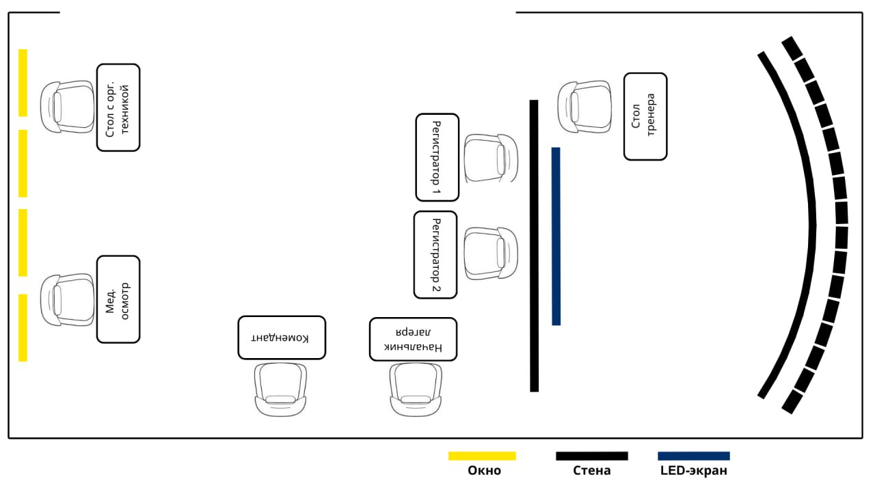
1.3 СХЕМА РАССТАНОВКИ РАБОЧИХ МЕСТ В ПЕРВОМ РАУНДЕ

Slide 12
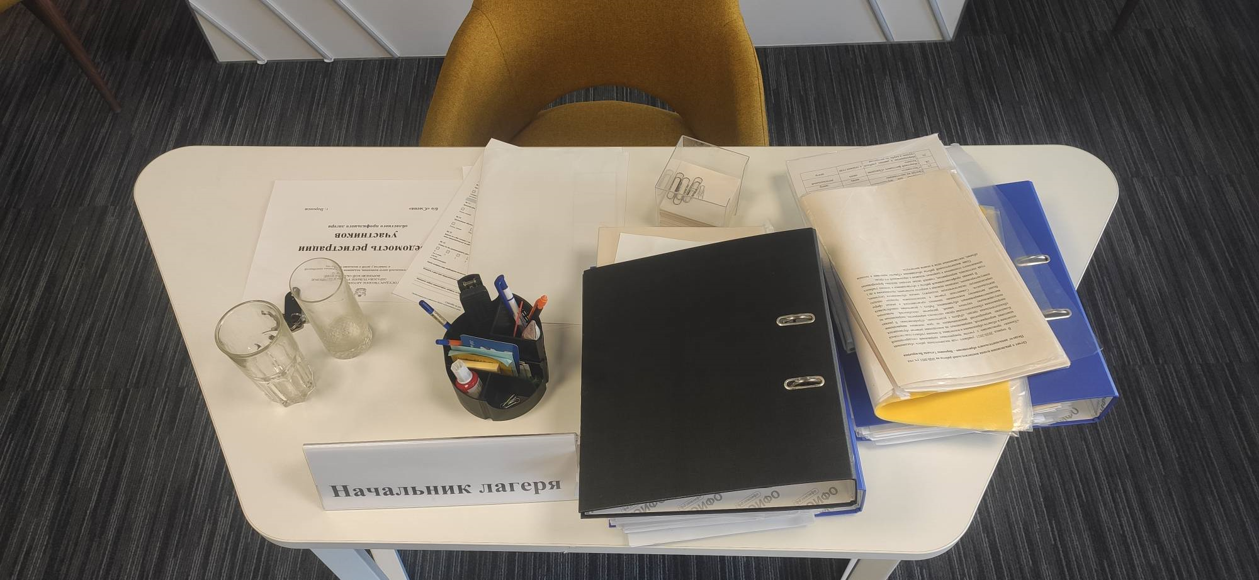
1.4 КОМПЛЕКТАЦИЯ РАБОЧИХ МЕСТ. СТАНДАРТ ПОДГОТОВКИ РАБОЧИХ МЕСТ
Место включает:
1 – стул
2 – стол
3 – органайзер для канцтоваров
4 – табличка
5 – ведомости регистрации, расселения и медицинского осмотра
Имитация 5С
6 – стаканы
7 – папки, документы другие предметы, имитирующие беспорядок.
Рабочее место начальника лагеря:
1
2
5
7
6
3
4

Slide 13
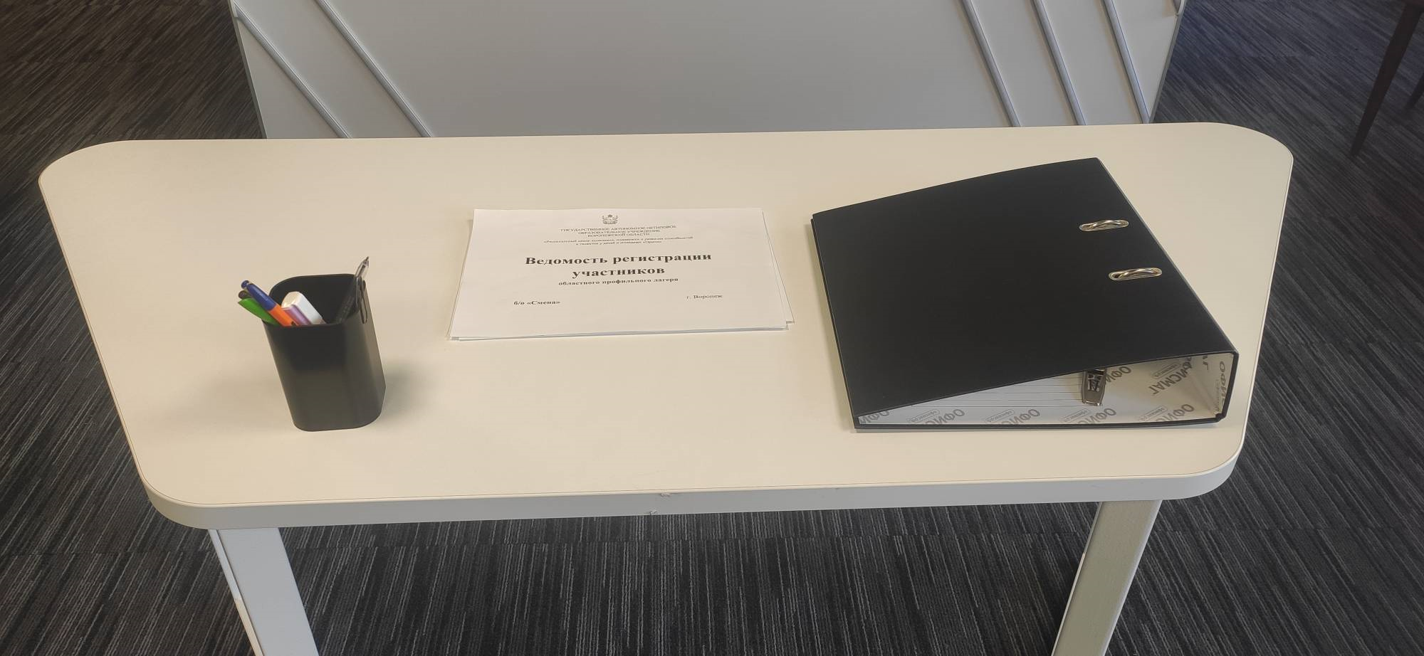
Рабочее место Регистраторов №1 и №2
Место включает:
1 – стол
2 – стакан с ручками
3 – ведомость регистрации участников лагеря
4 – папка для приема документов участников лагеря
3
4
2
1

Slide 14
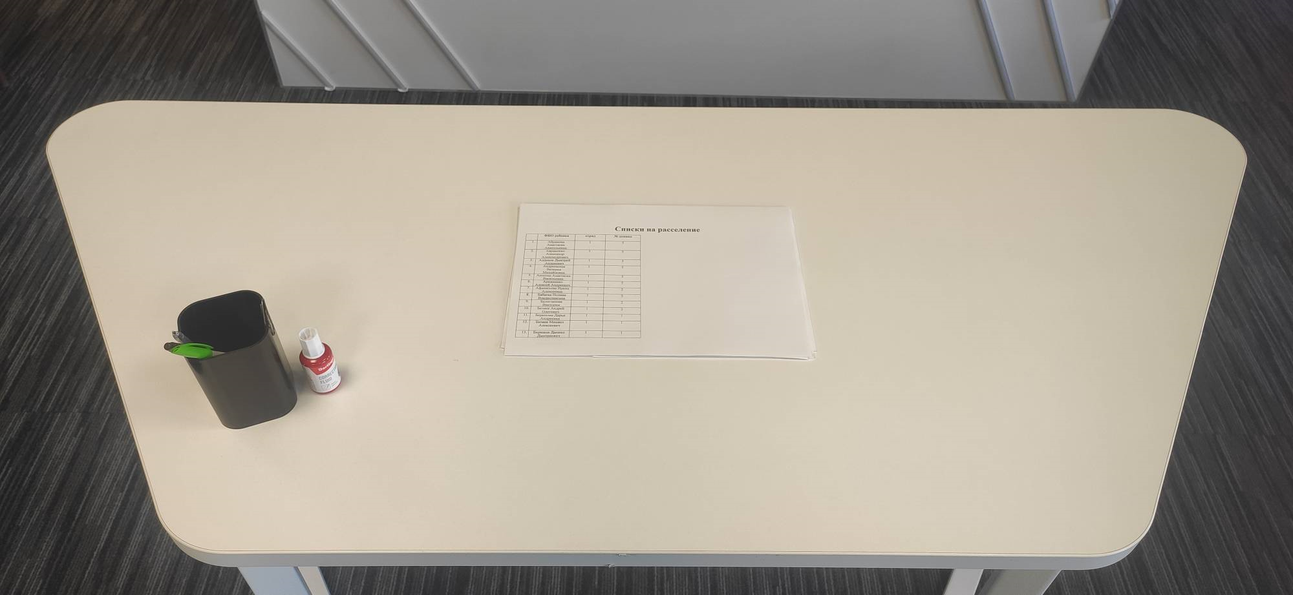
Рабочее место коменданта лагеря:
Место включает:
1 – стол
2 – ведомость расселения участников лагеря
3 – стакан с ручками и корректор
1
2
3

Slide 15
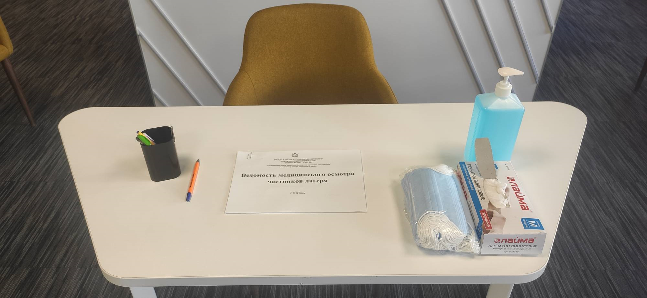
Рабочее место медицинского работника
Место включает:
1 – стул
2 – стол
3 – стакан с ручками
4 – ведомость медицинского осмотра участников лагеря
5 – медицинские маски
6 – антисептик для рук
7 - перчатки
1
2
6
3
4
5
7

Slide 16
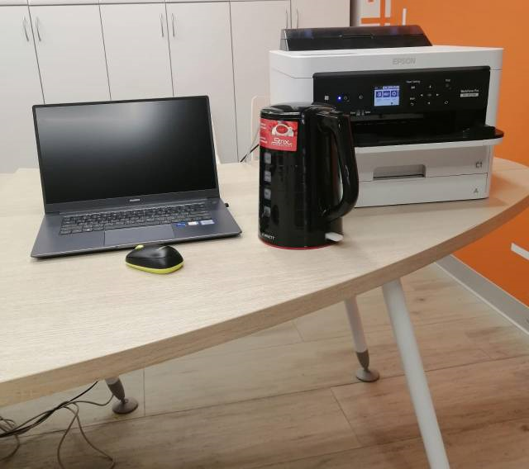
Место включает:
Стол
Рабочая комплектация стола:
2. Ноутбук
3. МФУ
Имитация беспорядка (отсутствие 5С):
4. Чайник электрический
Зона размещения оргтехники:
2
3
4
1

Slide 17
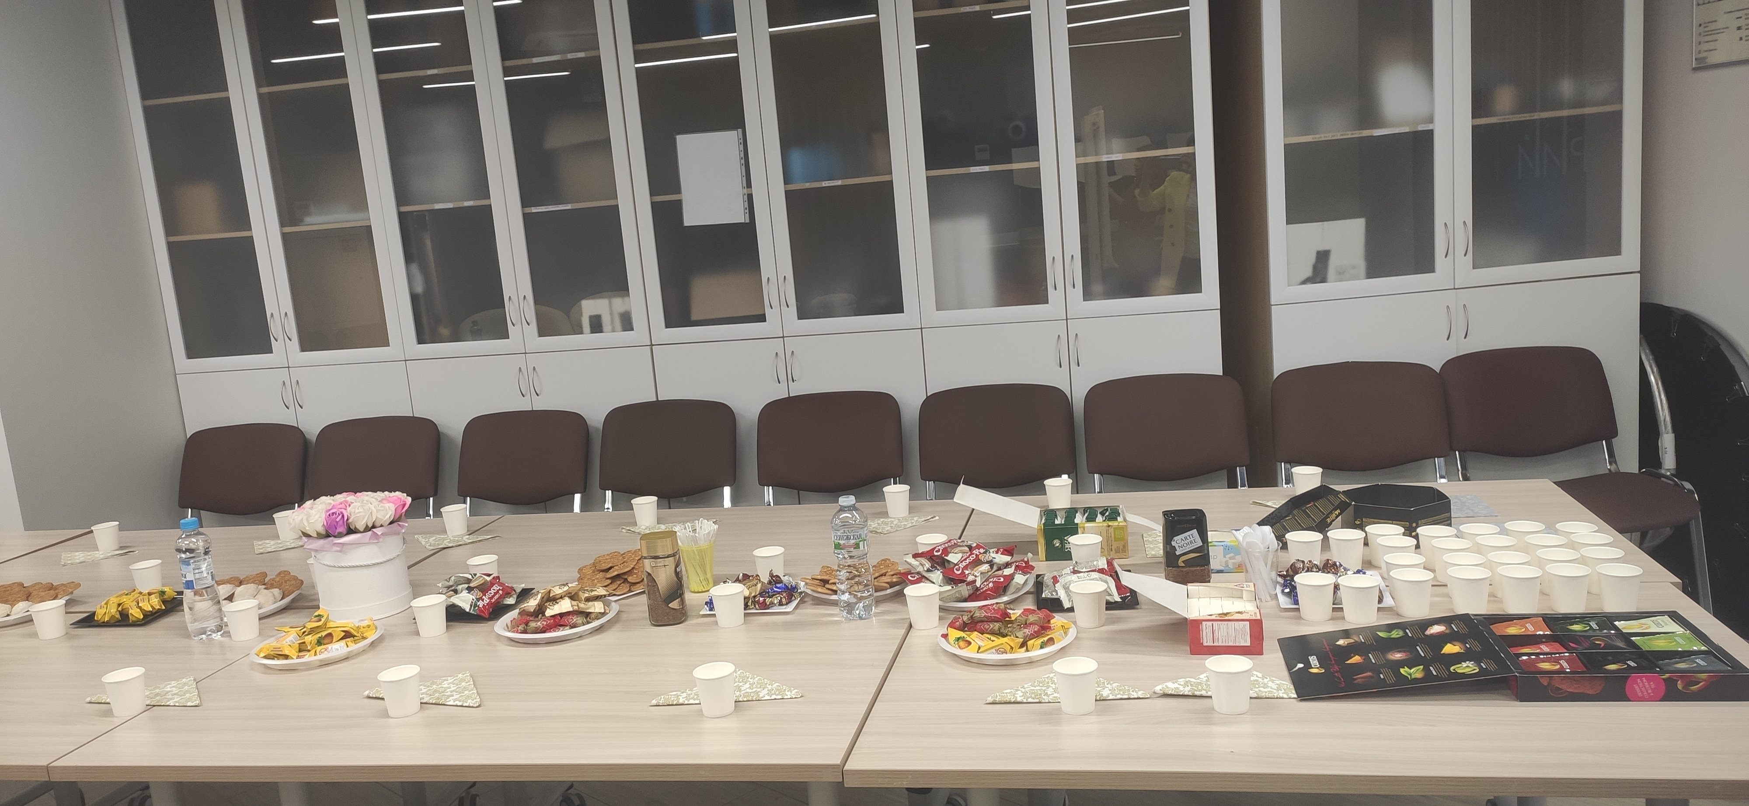
Зона размещения кофе - брейка

Slide 18
2. СЦЕНАРИЙ ПРОВЕДЕНИЯ ФАБРИКИ ПРОЦЕССОВ
Обучение на фабрике процессов начинается с вводного слова тренеров и показа презентации. Участникам рассказывают о главных принципах и инструментах бережливого производства. Каждый сотрудник и, тем более, руководитель должен владеть инструментами бережливого производства. С 2015 года это стало обязательным условием для профессионального и карьерного роста сотрудников всех уровней.
Цель и задачи игры:
За один игровой раунд необходимо зарегистрировать, принять документы и провести медицинский осмотр 8 детей, которые приехали в летний лагерь.
Вход в процесс – приезд в лагерь детей.
Согласно регламента проводится 3 раунда по 30 минут. После проведения каждого раунда участникам предлагается определить и устранить возможные потери на каждом этапе процесса, предложить оптимальную логистику, максимизировать продуктивные действия и по возможности исключить лишние операции или участников.
Общие правила:
Деловая игра начинается с приезда 4 детей в летний лагерь ;
У участников с ролями начальник лагеря, Регистратор №1, №2, комендант, медицинский сотрудник есть свои рабочие места;
Перед началом 1-го раунда участники должны ознакомиться со своими инструкциями минимум 2 раза;
Все нарушения инструкций по организации рабочего места и техники безопасности фиксируются.

Slide 19
2.1. РАСПОРЯДОК ДНЯ ФАБРИКИК ПРОЦЕССОВ
ГАНОУ ВО «Региональный центр «Орион»
Время | Событие | Время протекания
10.00 -11.00 | Вводная часть: знакомство, регламент и распределение ролей | 60 мин
11.00 -11.30 | 1 раунд | 30 мин
11.30-12.35 | Анализ 1-го раунда (SQDCM, 5 почему?) | 60 мин
12:35-13:30 | Обеденный перерыв | 55 мин
13:30-14:30 | Картирование | 60 мин
14.30-14:45 | Подготовка ко 2 раунду | 15 мин
14:45-15:15 | 2 раунд | 30 мин
15:15-15:45 | Итоги 2 раунда. Анализ проблем | 30 мин
15:45-16:00 | Кофе-брейк | 15 мин
16:00-16:10 | Подготовка к 3 раунду | 10 мин
16:10-16:40 | 3 раунд | 30 мин
16:40-17:10 | Анализ 3-го раунда/ Подведение итогов | 30 мин
17:10-18:00 | Знакомство с инструментами бережливого управления. Обратная связь. Выдача сертификатов | 50 мин

Slide 20
2.2. ИГРОВЫЕ РОЛИ
1 роль (1 участник).
Начальник лагеря:
Консультация участников
Общее руководство
Контроль времени регистрации каждого участника
2 роль (1 участник).
Регистратор №1:
Прием и проверка документов участников
3 роль (1 участник).
Регистратор №2:
Оказывает необходимую помощь Регистратору №2
4 роль (1 участник).
Медицинский работник:
Проверка медицинских документов
Визуальный осмотр ребенка
Контроль допуска к участию

Slide 21
5 роль (1 участника).
Ребенок №1,№5:
Подает документы для оформления в лагерь
6 роль (1 участник).
Ребенок №2, №6:
Подает документы для оформления в лагерь
7 роль (1 участник).
Ребенок №3, №7:
Подает документы для оформления в лагерь
8 роль (1 участник).
Ребенок №4, №8:
Подает документы для оформления в лагерь
9 роль (1 участник)
Комендант лагеря
Расселяет ребенка и отправляет в отряд

Slide 22
2.3. ИНСТРУКЦИИ
2.3.1. Начальник лагеря
Легенда: В рамках летней оздоровительной кампании Региональный центр «Орион» проводит профильный лагерь на базе отдыха «Смена». В процессе заезда детей состоится регистрация участников, медицинский осмотр, распределение в отряд и расселение. Перед началом лагерной смены, несколько сотрудников срочно уезжают в командировку. На их место назначают не опытных коллег.
Разрешается: перемещаться по зоне регистрации, общаться с «сотрудниками лагеря».
Вы начинаете раунд:
Вы проводите индивидуальную беседу с каждым сотрудником;
Направляете каждого сотрудника на свое рабочее место в соответствии со схемой;
На своем рабочем столе вы ищите ведомости для медика, регистратора и коменданта;
Находите ведомости и отдаете их сотрудникам;
Выдаете медику СИЗ (маски, перчатки) и шпатели, термометр, ведомость медицинского осмотра и контрольные талоны допуска;
Даете поручение Регистратору №1 принять документы ребенка, спросить завтракал ли он, отметить его в ведомости, поставить отметку (свою подпись) в контрольном талоне, на отдельном листе поставить отметку завтракал ребенок или нет, обязательно проверить наличие у каждого ребенка согласия на обработку персональных данных;
Даете поручение Регистратору №2 помогать Регистратору №1 в случае необходимости;
Коменданту выдаете списки на расселение и даете поручение принимать ребенка в отряд только при наличии контрольного талона с отметками от медика и регистратора;
После подготовки пространства и информирования сотрудников вы должны повернуть табличку на «входе» «Открыто».
В течении всего периода регистрации вы фиксируете время оформления каждого ребенка от момента входа в зону регистрации до распределения в отряд.
Ваша задача: внимательно слушать тренера во время разбора первого раунда.
Notes:
- Передаете пакет документов на ЕДК на ЖКУ в отдел назначения.

Slide 23
2.3.2. Медицинский сотрудник
Легенда: Вас от поликлиники направляют работать в летний лагерь.
Запрещается: перемещаться по залу, покидать свое рабочее, задавать вопросы тренеру.
Начальник лагеря выдает вам ведомости медицинского осмотра, СИЗ (маски, перчатки), термометр.
Вы должны произвести «осмотр» ребенка, измерить температуру.
Вы принимаете пакет документов ребенка.
В документах ребенка нет согласия на медицинское вмешательство.
Вы просите Регистратора №1 или Регистратора №2 дать вам бланк согласия на медицинское вмешательство.
Получаете бланк согласия и отдаете его ребенку;
По вашей просьбе ребенок должен полностью заполнить бланк;
Ставите отметку в ведомости медицинского осмотра;
Ставите на контрольном талоне допуска свою подпись;
Говорите ребенку, что он может дальше проходить регистрацию;
Принимаете всех последующих детей по такому же алгоритму.

Slide 24
2.3. ИНСТРУКЦИИ
2.3.3. Регистратор №1
Легенда: Вас направляют работать в лагерь, вместо сотрудника экстренно отправленного в командировку. Вы не имеете опыта работы в лагере.
Запрещается: задавать вопросы тренеру, покидать зону регистрации.
Можно передвигаться по территории зоны регистрации.
- Начальник лагеря приглашает вас на индивидуальный инструктаж.
Начальник лагеря направляет вас на ваше рабочее место, обозначает круг обязанностей.
Начальник лагеря выдает вам ведомость регистрации.
Вы должны собрать пакет документов на каждого участника.
Обязательно наличие у ребенка полностью заполненного согласия на обработку персональных данных. Если его нет, вы его распечатываете.
В случае необходимости вы пользуетесь оргтехникой, расположенной в зоне регистрации.
Не заполненное согласие ребенок должен обязательно заполнить.
После приема пакета документов вы ставите отметку (свою подпись) в контрольном талоне допуска.
Отмечаете в ведомости регистрации ребенка.
Обязательно спрашиваете у каждого ребенка завтракал ли он.
Принимаете всех последующих детей по такому алгоритму.

Slide 25
2.3. ИНСТРУКЦИИ
2.3.4. Регистратор №2
Легенда: Вас направляют работать в лагерь, вместо сотрудника экстренно отправленного в командировку. Вы не имеете опыта работы в лагере.
Запрещается: задавать вопросы тренеру, покидать зону регистрации.
Можно передвигаться по территории регистрации.
- Начальник лагеря приглашает вас на инструктаж.
- Начальник лагеря направляет вас на ваше рабочее место, обозначает круг обязанностей.
Вы занимаете место рядом с Регистратором №1.
Ваша задача – действовать по ситуации и во всем помогать Регистратору №1. Вы должны принять документы у ребенка и зарегистрировать его в лагерь.
Вы можете пользоваться принтером и ноутбуком, которые расположены в зоне регистрации.

Slide 26
2.3. ИНСТРУКЦИИ
2.3.5. Комендант
Легенда: Вас направляют работать в лагерь, вместо сотрудника, экстренно отправленного в командировку. Вы не имеете опыта работы в лагере.
Запрещается: задавать вопросы тренеру, покидать свое рабочее место.
Начальник лагеря приглашает вас на инструктаж и показывает ваше рабочее место.
Начальник выдает вам ведомость расселения участников.
Вы спрашиваете у каждого ребенка контрольный талон допуска, на котором есть отметки от медика и регистратора. Только при наличии заполненного талона вы расселяете ребенка.
Вы называете номер отряда и домика ребенку и направляете его на территорию лагеря.
.

Slide 27
2.3. ИНСТРУКЦИИ
2.3.6. Ребенок №1
Легенда: Вы – потенциальный участник лагеря. Приехали в лагерь и хотите зарегистрироваться и отправиться поскорее в отряд.
Запрещается: задавать вопросы тренеру.
- Вы ожидаете перед зоной регистрации и ждете когда повернут табличку «Открыто».
Вы подходите к любому свободному столу и подаете документы для оформления.
Вы должны полностью заполнить согласие на обработку персональных данных, которое вам дает сотрудника лагеря.
Вы должны полностью заполнить согласие на медицинское вмешательство, которое выдает вам медик.
После расселения вас комендантом, вы уходите в отряд. Через 2 минуты возвращаетесь обратно и просите коменданта отвезти вас в домик, потому что вы его не нашли.
После завершения роли «Ребенок 1» вы становитесь «Ребенок №5»
.

Slide 28
2.3.7. Ребенок №2
Легенда: Вы – потенциальный участник лагеря. Приехали в лагерь и хотите зарегистрироваться и отправиться поскорее в отряд.
Запрещается: задавать вопросы тренеру.
- Вы ожидаете перед зоной регистрации и ждете когда повернут табличку «Открыто».
Вы подходите к любому свободному столу и подаете документы для оформления.
Вы должны заполнить полностью согласие на обработку персональных данных, которое вам дает сотрудника лагеря.
Вы должны заполнить полностью согласие на медицинское вмешательство, которое выдает вам медик.
После расселения вас комендантом, вы просите отвести Вас в туалет, уходите. Через 2 минуты возвращаетесь обратно и просите коменданта показать вам где туалет, потому что вы его не нашли.
После завершения роли «Ребенок 2» вы становитесь «Ребенок №6»

Slide 29
2.3.8. Ребенок №3
Легенда: Вы – потенциальный участник лагеря. Приехали в лагерь и хотите зарегистрироваться и отправиться поскорее в отряд.
Запрещается: задавать вопросы тренеру.
- Вы ожидаете перед зоной регистрации и ждете когда повернут табличку «Открыто».
Вы подходите к любому свободному столу и хотите зарегистрироваться.
У вас все документы в электронном виде на флешке, вы просите вам все распечатать.
Все распечатанные документы вы отдаете Регистраторам и медику.
Вы должны заполнить согласие на обработку персональных данных, которое вам дает сотрудника лагеря.
Вы должны заполнить согласие на медицинское вмешательство, которое выдает вам медик.
После расселения вас комендантом, вы отправляетесь в отряд.
После завершения роли «Ребенок 3» вы становитесь «Ребенок №7»

Slide 30
2.3.9. Ребенок №4
Легенда: Вы – потенциальный участник лагеря. Приехали в лагерь и хотите зарегистрироваться и отправиться поскорее в отряд.
Запрещается: задавать вопросы тренеру.
- Вы ожидаете перед зоной регистрации и ждете когда повернут табличку «Открыто».
Вы подходите к любому свободному столу и хотите зарегистрироваться.
У вас все подлинники документов, вы просите сделать вам копии.
Вы должны полностью заполнить согласие на обработку персональных данных, которое вам дает сотрудника лагеря.
Вы должны полностью заполнить согласие на медицинское вмешательство, которое выдает вам медик.
После расселения вас комендантом, вы отправляетесь в отряд.
После завершения роли «Ребенок 4» вы становитесь «Ребенок №8»

Slide 31
2.4. СЦЕНАРИЙ ДЕЛОВОЙ ИГРЫ
В начале раунда тренер выдает участникам роли, документы и кейсы, используемые во время процесса. Начальник лагеря (НЛ), комендант (К), медицинский работник (МР) и регистраторы №1 и №2 (РЕ1/РЕ2) проходят в зону регистрации. У роли начальника лагеря – дополнительная функция – отслеживать время оформления каждого ребёнка. Участники с ролями «Ребенок» (Р) остаются перед зоной регистрации и ждут, когда повернут табличку «Открыто», они заезжают в лагерь одновременно. Остальные участники рассаживаются по своим местам.
1
2
3
4
4
5
Начальник лагеря ставит задачу К
Начальник лагеря ставит задачу МР
Начальник лагеря ставит задачу РЕ1
Начальник лагеря ставит задачу РЕ2
Р1, Р2, Р3, Р4 одновременно приезжают в лагерь и проходят в зону регистрации.
Р1 подходит к столу РЕ1 и отдает весь пакет документов
6
7
8
9
10
11
Р2 подходит к столу РЕ2 и отдает весь пакет документов
Р3 подходит к столу К и отдает весь пакет документов
Р4 подходит к столу М и отдает весь пакет документов
РЕ1 регистрирует Р1, дает ему заполнить согласие на обработку персональных данных
РЕ2 регистрирует Р2, дает ему заполнить согласие на обработку персональных данных
К говорит Р3, что сначала надо заполнить талон и направляет к РЕ1/РЕ2
12
13
14
15
16
17
М говорит Р4, что у него только подлинники документов и направляет к к РЕ1/РЕ2 сделать копии
Р1 заполняет согласие на обработку персональных данных получает талон и идет к М
Р2 заполняет согласие на обработку персональных данных получает талон и идет к М
Р3 подходит к столу РЕ2 и просит распечатать документы с флешки
Р4 подходит к столу РЕ1 и просит отсканировать документы
Р1 подходит к столу М и отдает пакет документов
18
19
20
21
22
23
Р2 подходит к столу М и отдает пакет документов
РЕ2 идет к принтеру распечатать документы Р3 с флешки и возвращается за рабочее место
РЕ1 идет к принтеру отсканировать документы Р4 и возвращается за рабочее место
М проводит осмотр Р1, заполняет документы и дает Р1 на заполнение согласие на медицинское вмешательство.
М проводит осмотр Р2, заполняет документы и дает Р2 на заполнение согласие на медицинское вмешательство.
РЕ2 регистрирует Р3, дает ему заполнить согласие на обработку персональных данных

Slide 32
2.4. СЦЕНАРИЙ ДЕЛОВОЙ ИГРЫ
24
25
26
27
28
29
РЕ1 регистрирует Р4, дает ему заполнить согласие на обработку персональных данных
Р1 заполняет согласие на медицинское вмешательство, получает талон от медика и идет к РЕ1
Р2 заполняет согласие на медицинское вмешательство, получает талон от медика и идет к РЕ2
Р3 заполняет согласие на обработку персональных данных получает талон и идет к М
Р4 заполняет согласие на обработку персональных данных получает талон и идет к М
РЕ1 уточняет у Р1, завтракал ли он, вносит в отчет, расписывается в талоне и направляет к К
30
31
32
33
34
35
РЕ2 уточняет у Р2, завтракал ли он, вносит в отчет, расписывается в талоне и направляет к К
Р3 подходит к столу М и отдает пакет документов
Р4 подходит к столу М и отдает пакет документов
К просит предъявить талон, расселяет Р1 и объясняет где находится его домик и отряд.
К просит предъявить талон, расселяет Р2 и объясняет где находится его домик и отряд.
М проводит осмотр Р3, заполняет документы и дает Р3 на заполнение согласие на медицинское вмешательство.
36
37
38
39
40
41
М проводит осмотр Р4, заполняет документы и дает Р4 на заполнение согласие на медицинское вмешательство.
Р2 возвращается к К и просит показать ему, где туалет
Р3 заполняет согласие на медицинское вмешательство, получает талон от медика и идет к РЕ2
Р4 заполняет согласие на медицинское вмешательство, получает талон от медика и идет к РЕ1
РЕ2 уточняет у Р3, завтракал ли он, вносит в отчет, расписывается в талоне и направляет к К
РЕ1 уточняет у Р4, завтракал ли он, вносит в отчет, расписывается в талоне и направляет к К
42
43
44
45
46
47
К просит предъявить талон, расселяет Р3 и объясняет где находится его домик и отряд.
К просит предъявить талон, расселяет Р4 и объясняет где находится его домик и отряд.

Slide 33
3. ПОДРОБНОЕ РУКОВОДСТВО ВЕДУЩЕГО
Методический пакет ведущего фабрики процессов состоит из следующих разделов:
Руководство ведущего (с.34 );
Дополнительные материалы (с.38 );
Образцы документов (с.39 );
Чек-лист подготовки фабрики процессов (с.42 ).

Slide 34
3.1. РУКОВОДСТВО ВЕДУЩЕГО
№ п/п | Время | Содержание | Форма работы | Цель и желаемый результат работы
 | 10.00 | 1. Начало обучения на Фабрике процессов
Приветствие
1. | 2 мин | Вопросы безопасности | Инструктаж | Понимание собственных действий при ЧС при проведении
2. | 3 мин | Регламент работы | Мини-лекция | Знание и понимание распорядка рабочего дня. Правила поведения во время обучения
3. | 15 мин | Знакомство. Представление тренеров. Знакомство с участниками. Ожидания. Цели обучения | Диалог | Знакомство с тренерами и командой. Понимание целей обучения и ожиданий от ФП
4. | 5 мин | Бережливое управление. Бережливое производство. История бережливого производства. Лучшие практики. | Мини-лекция | Понимание основных терминов, связанных с оптимизацией процессов
5. | 5 мин | История развития бережливого управления в Воронежской области Проект «Эффективный регион» Бережливое управление в Региональном центре «Орион». | Мини-лекция | Знание истории развития бережливого управления на территории ВО и понимание своего места и вклада в его
6. | 10 мин | Знакомство с ФП Что такое ФП? Цели обучения Методология Правила Схема размещения ФП | Мини-лекция | Понимание сути ФП в сфере образования, правила поведения в ДИ.

Slide 35
7. | 5 мин | Знакомство с целями ДИ «Летний лагерь» | Инструктаж | Понимание контекста ДИ, общее представление о ролях, функциях и задачах участников игры в предложенной ситуации (кейсе) Понимание целей процесса и результата, который необходимо достигнуть по итогам ДИ.
Переход в рабочую зону ФП
12. Деловая игра «Летний лагерь»
8. | 10.45 | Знакомство с инструкциями. Ответы на вопросы | Диалог | Понимание участниками своих задач и действий (по ролям)
9. | 11.00 | Стар игры. Деловая игра «Летний лагерь» | Деловая игра | Четкое следование инструкциям ролей
10. | 11.30 | Итоги 1 раунда: Обратная связь по 1 раунду | Диалог | Умение задавать грамотные вопросы при проведении итогов работы.
11. | 11.35 | Определение проблем. Знакомство с понятием проблемы и инструментов бережливого производства SQDCM Анализ проблем SQDCM | Диалог | Понимание сути проблемы Умение определять проблемы в своих и чужих действиях внутри процесса. Умение использовать инструмент SQDCM
12.35 – 13.30
12. | 13.30 | Картирование - Понятие картирования как инструмента бережливого производства. - Понятие ПСЦ Понятие процесса и ценности - Понятие потребителя - Виды карт («как есть», карта целевого состояния) - Диаграмма «спагетти» | Мини -лекция Составление карта текущего состояния процесса | Понимание сути ПСЦ и картирования как эффективного инструмента для визуализации и анализа процессов любого вида. Умение видеть процесс целиком и находить в нем свои действия. Умение определять место проблем обозначенных на SQDCM, на карте «как есть»

Slide 36
3. Деловая игра «Летний лагерь» 2 раунд
13. | 13.30 | Подготовка ко 2 раунду ДИ | Подготовка рабочих мест и всех необходимых материалов ко 2 раунду. Практика | Умение определять шаги целевого состояния процесса, опираясь на принятые меры по решению проблем, обозначенных в SQDCM по итогам 1 раунда. Умение принимать решение для оптимизации существующего процесса и действовать согласно вновь принятому решению.
14. | 14.45 | Старт игры. Деловая игра | Деловая игра. Мониторинг игры тренерами | Практика и опыт использования улучшений в процессе
15. | 15.15 | Итоги 2 раунда Анализ проблем SQDCM | Диалог | Умение анализировать процесс и определять имеющие потери и другие проблемы с учеты полученных знаний.
16. | 15.45 | Работа с диаграммой «спагетти» | Диалог Практика | Умение использовать «Спагетти» как инструмент оптимизации рабочего пространства
Кофе-брейк 15.45 – 16.00

Slide 37
17. | 16.00 | Подготовка к 3 раунду | Подготовка рабочего пространства к 3 раунду ДИ | Умение оптимизировать рабочее пространство Умение принимать решение для оптимизации существующего процесса и действовать согласно вновь принятому решению по итогам 2 раунда
18. | 16.10. | Старт – игры Деловая игра | Деловая игра Мониторинг игры тренерами | Практика и опыт использования решений в процессе привнесенных улучшений (исключение потерь) по итогам 2 раунда
19. | 16.40 | Итоги 3 раунда - обратная связь по 3 раунду - анализ проблем SQDCM | Диалог | Умение давать качественную обратную связь Умение быть объективным в оценке своей и чужой деятельности. Умение определять проблемы и находить решения, используя инструменты бережливого производства. Анализ достигнутых результатов.
5. Знакомство с инструментами бережливого производства (лекционная зона)
20. | 17.10 | Виды потерь | Мини-лекция | Знакомство с потерями Понимание важности их устранения в процессах
21. | 17.20 | 5 Почему? | Мини-лекция | Понимание важности поиска коренных причин проблемы
22. | 17.30 | Система 5С | Мини-лекция | 5 шагов системы 5С Понимание важности эффективной организации рабочих мест.
6. Подведение итогов Фабрики процессов
23. | 17.30 | Обратная связь | Диалог | Подведение итогов обучения
24. | 18.00 | Анкетирование | Работа с анкетами | Получение обратной связи в виде анкетирования
7. Завершение обучения на Фабрике процессов

Slide 38
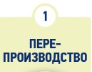
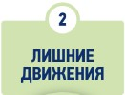





3.2. ДОПОЛЬНИТЕЛЬНЫЕ МАТЕРИАЛЫ ВЕДУЩЕГО
3.2.1. Потери заложенные в игровом раунде
Одна и та же информация подается начальнику лагеря от коменданта и регистратора
 | Неправильная организация рабочего пространства Поиск документов детей | Уточнение спорных вопросов у начальника Хождение с контрольным | Излишние запасы канцтоваров и документов на столе начальника лагеря | Не нужный вопрос «Кушал/не кушал» | Ожидание приема в очереди | Ошибки при приеме документов Некачественная консультация, невнимательность при приеме заявления документов

Slide 39
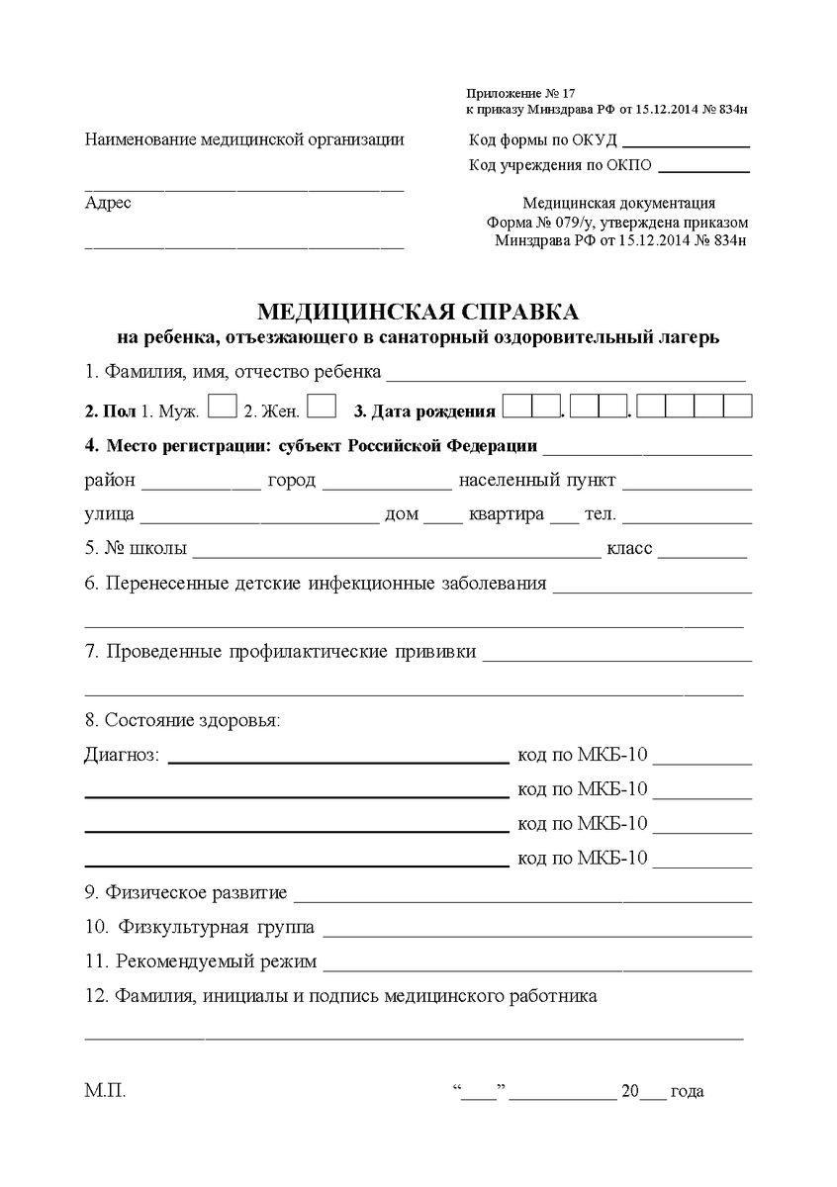
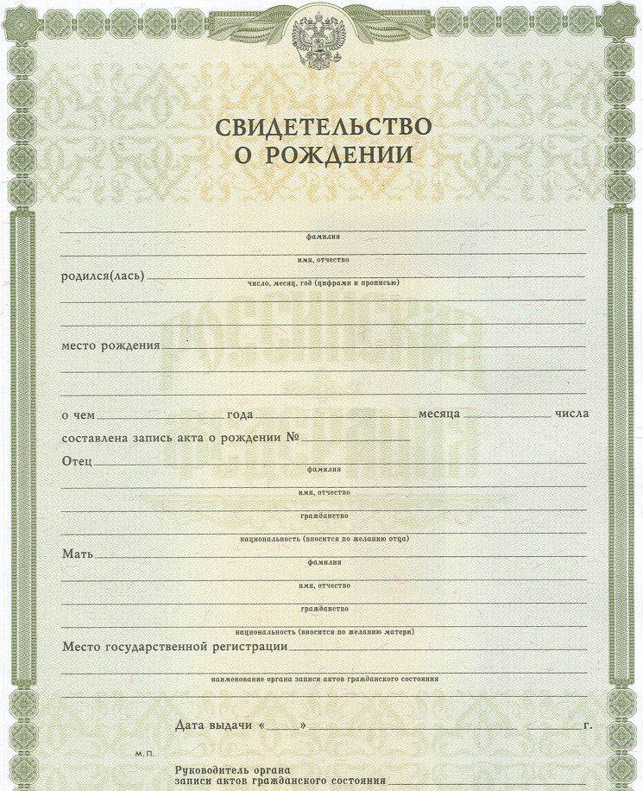
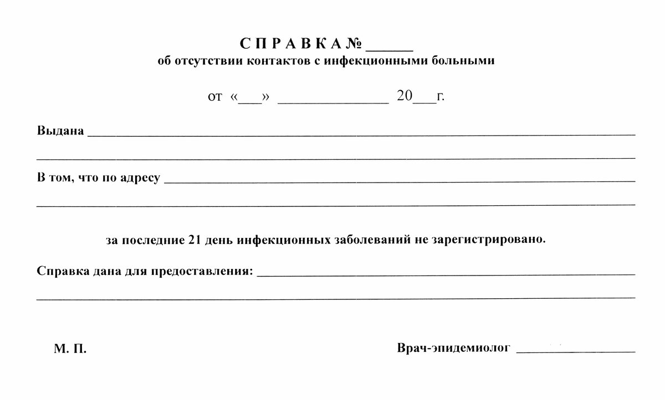
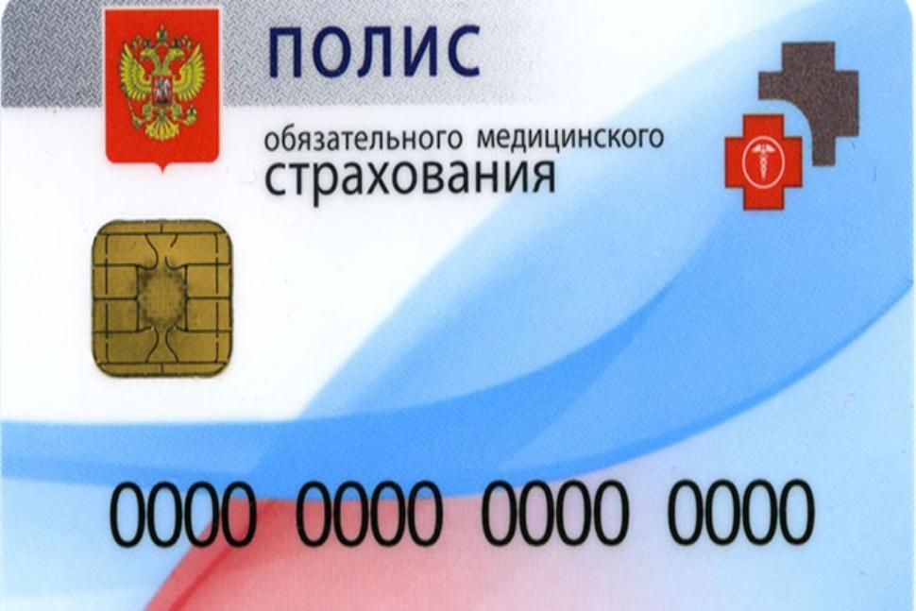
Образцы медицинских документов
Справка 079-у
Свидетельство о рождении
Справка об эпид.окружении
Медицинский полис
39

Slide 40
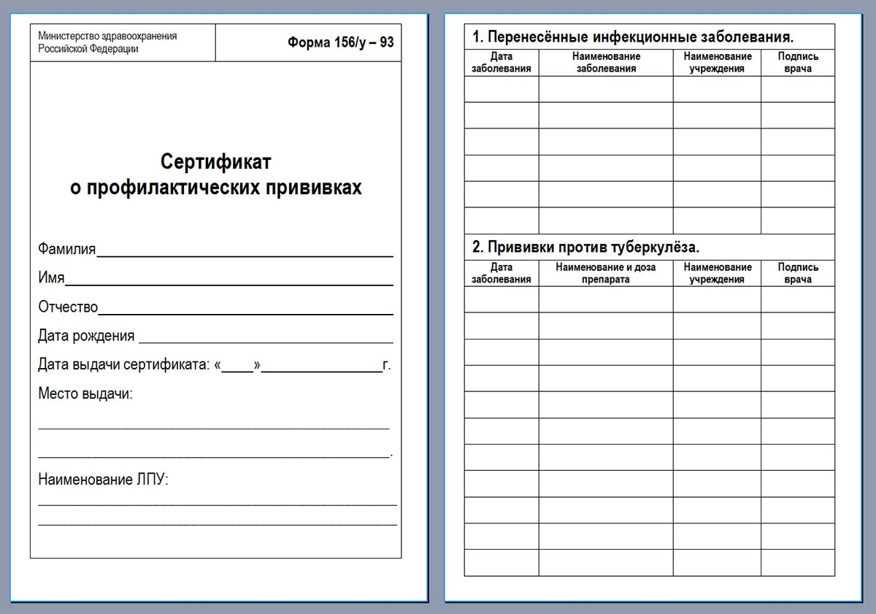
Образцы документов
Согласие на медицинское вмешательство
Прививочный сертификат

Slide 41
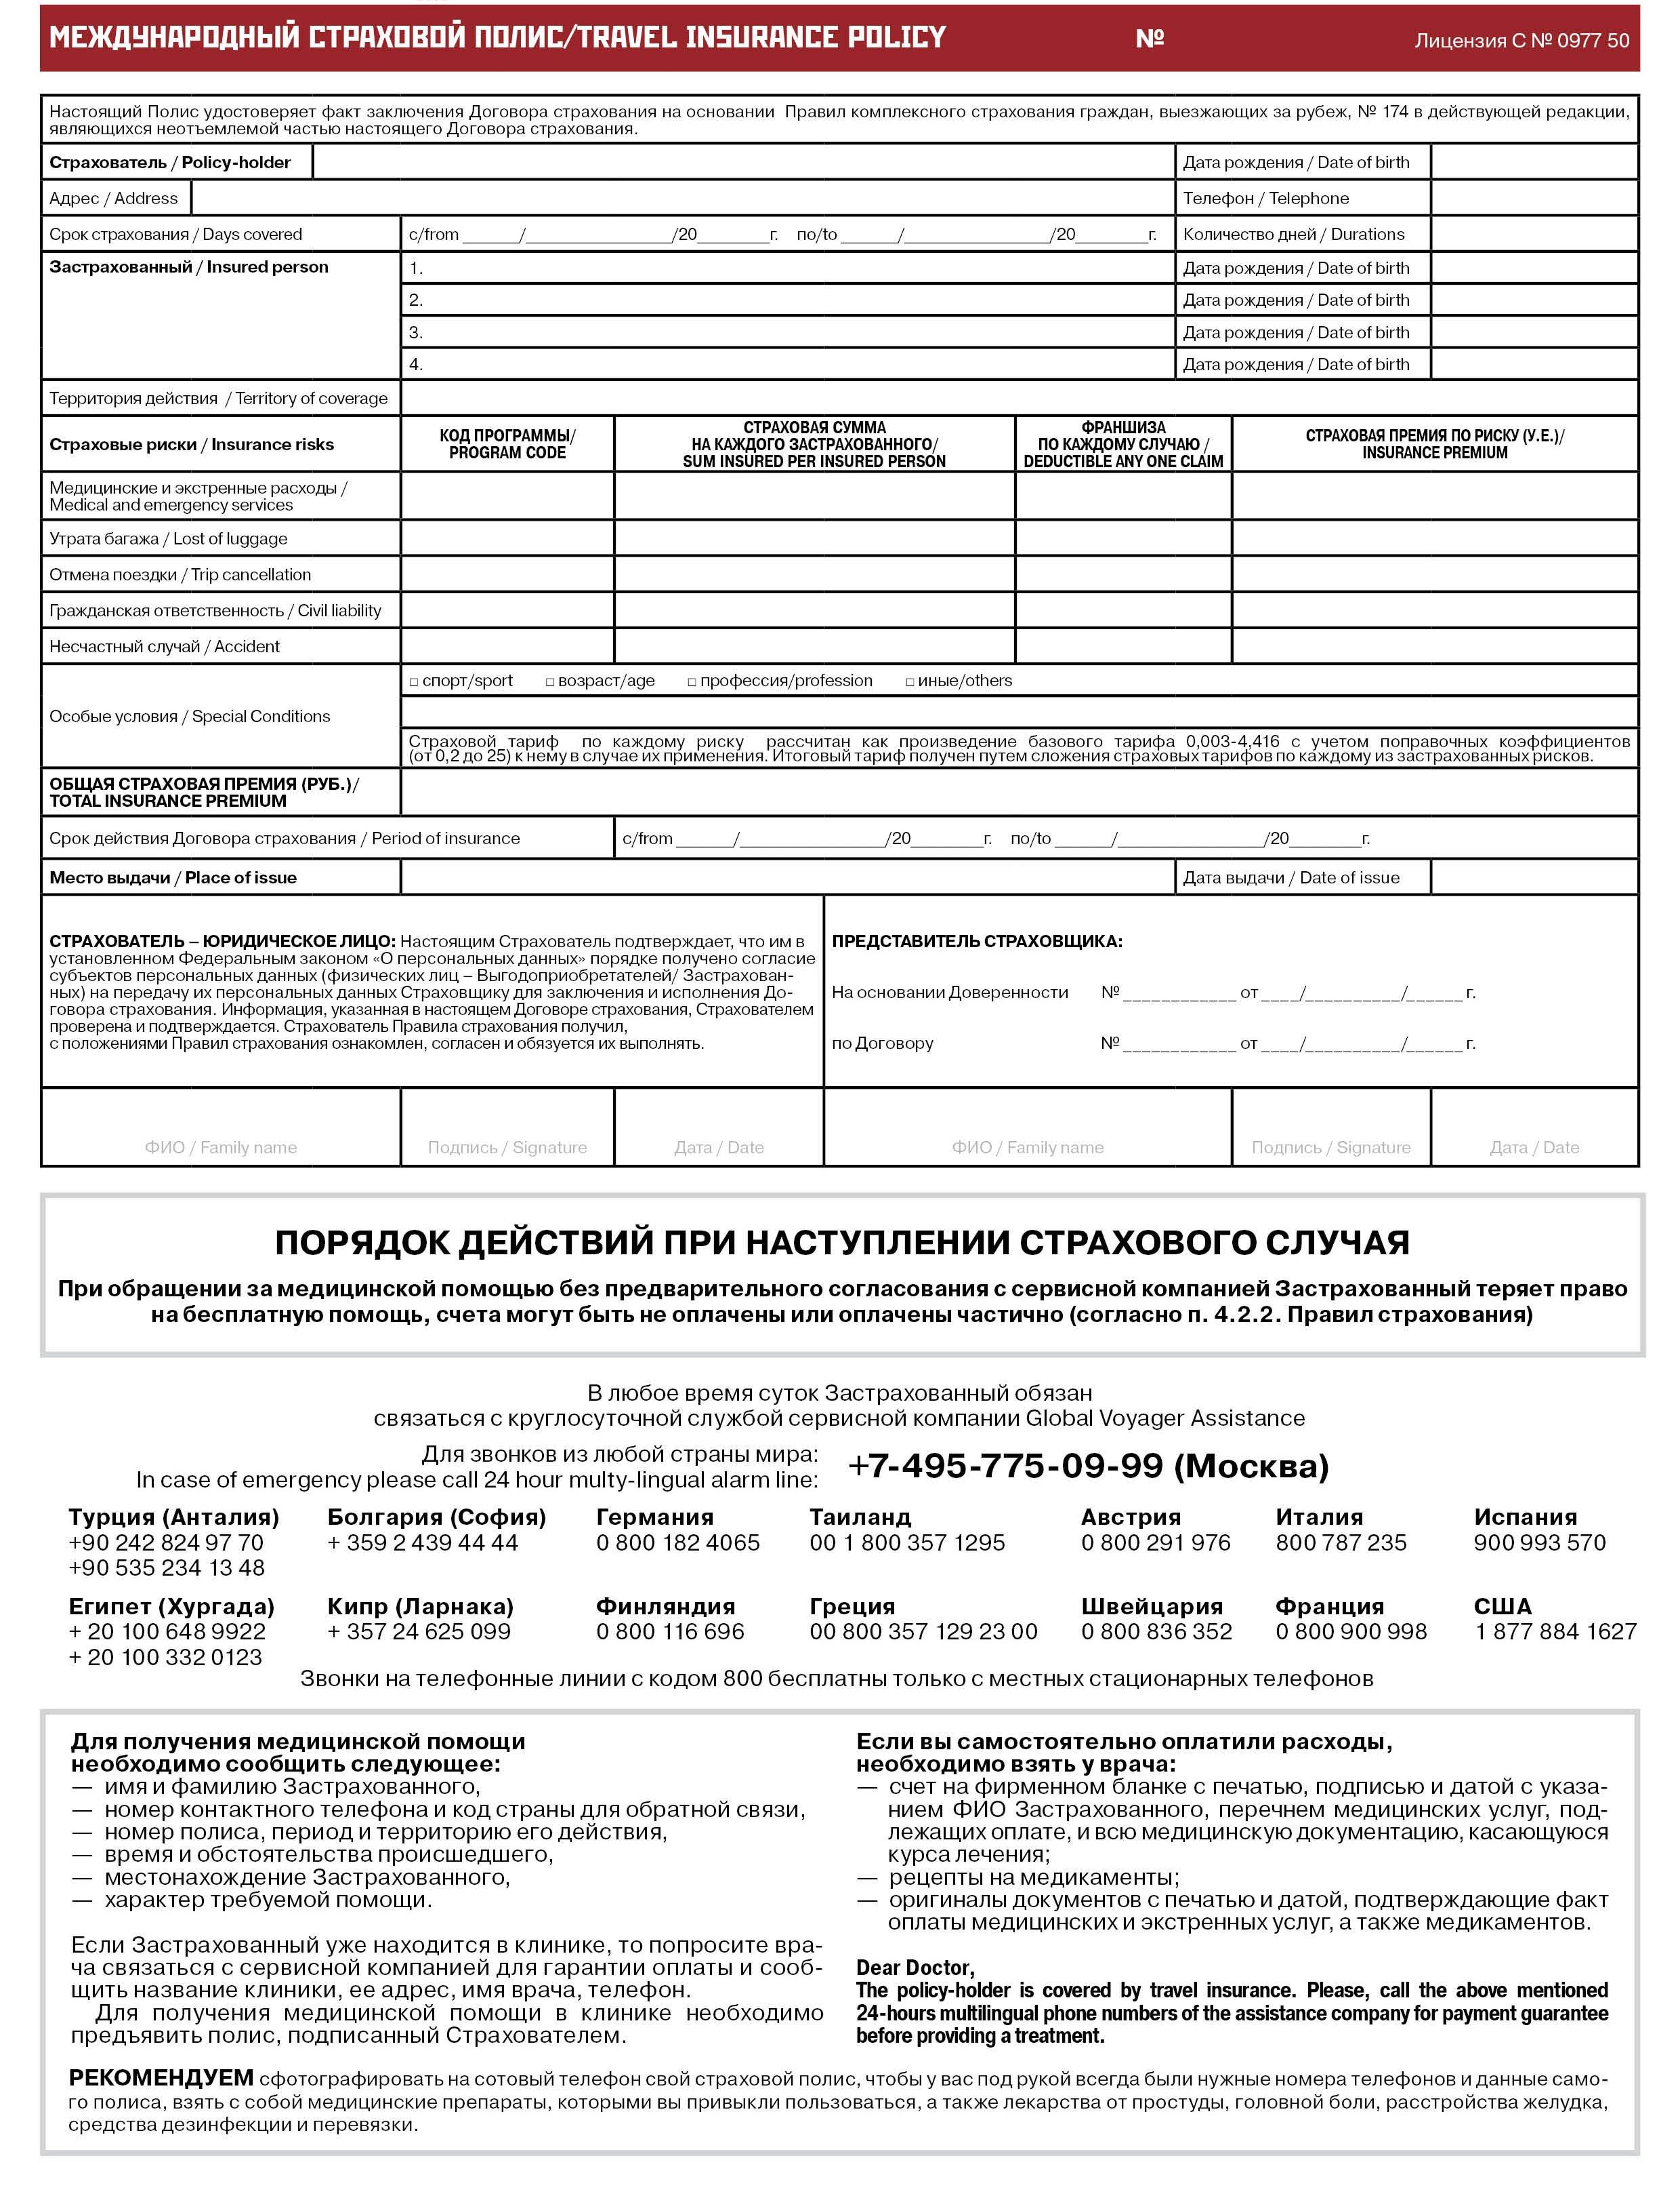

Образцы общих документов
Согласие на ОПД
Страховка от несчастного случая
СНИЛС

Slide 42
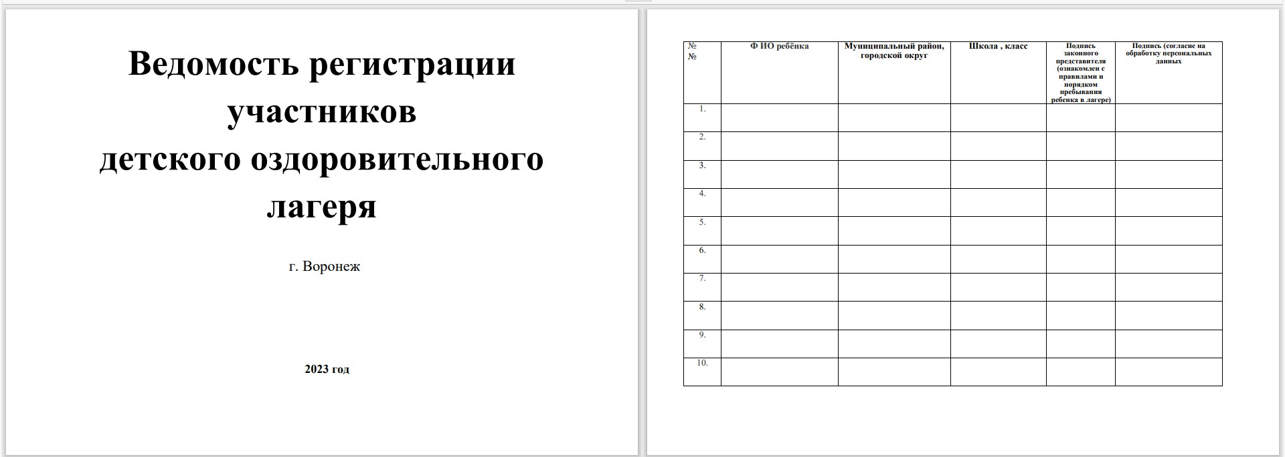
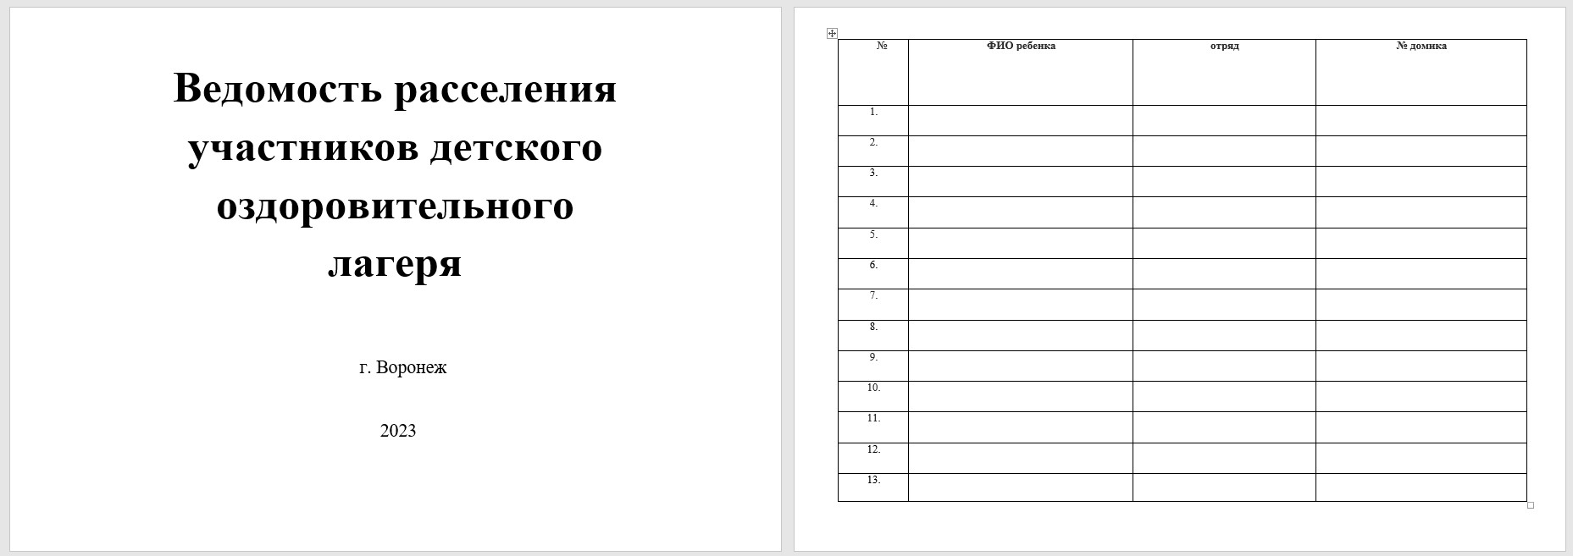
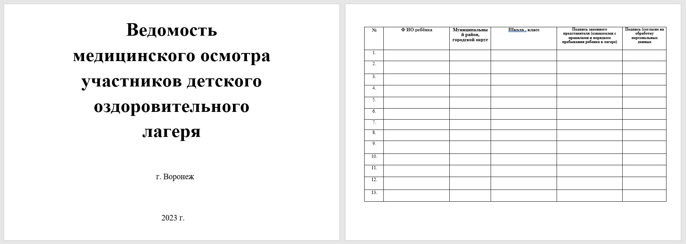
Образцы общих документов
Ведомость регистрации
Ведомость расселения
Ведомость медицинского осмотра

Slide 43
3.2. ЧЕК-ЛИСТ ПОДГОТОВКИ ПОМЕЩЕНИЯ ФАБРИКИ ПРОЦЕССОВ
ЧТО СДЕЛАТЬ | ГДЕ ВЗЯТЬ | ОТМЕТКА О ВЫПОЛНЕНИИ +/-
Зона деловой игры
Проконтролировать чистоту рабочих поверхностей, полов, мусорных корзин | клининг
Расставить рабочие столы, таблички ролей согласно схеме 1-го раунда | Отдел дополнительного образования, зона «Планетария»
Разложить необходимые канцтовары, предметы на рабочие столы согласно стандартам рабочих мест: Инструкции и скрипты Ведомость регистрации Ведомость медицинского осмотра Ведомость расселения Образцы документов Органайзер с ручками, карандашами и флажком Чистая бумага Степлеры ПК и МФУ для зоны регистрации | Преподавательская 2 этаж (отдел дополнительного образования)
Разложить необходимые канцтовары, предметы на стол тренера: Бейджи Шаблоны документов Маркеры для флипчарта Губка-стиратель для флипчарта | Преподавательская 2 этаж (отдел дополнительного образования)

Slide 44
Анкета обратной связи Сертификаты Папка планшет Список участников
Презентационная зона
Подготовить флипчарт для знакомства с участниками: Маркер для флипчарта Губка-стиратель для магнитной доски Телевизор Ноутбук Рецеркулятор | Кабинет информатики
Проверить работоспособность ноутбука, телевизора, рецеркулятора, ПК
Зона инфоцентра
Проверить чистоту поверхностей плакатов в инфоцентре (SQDCM,) маркеры для флипчарта 3-х цветов (красный, зеленый, синий), губка-стиратель для магнитной доски, магниты Правила на фабрике процессов и Правила деловой игры Результаты раунда
Зона кофе брейк
Приготовить кофе-брейк Стол под кофе-брейк
Проверить наличие воды в кулере и возможность ее нагрева, одноразовых стаканчиков и кружек

Slide 45
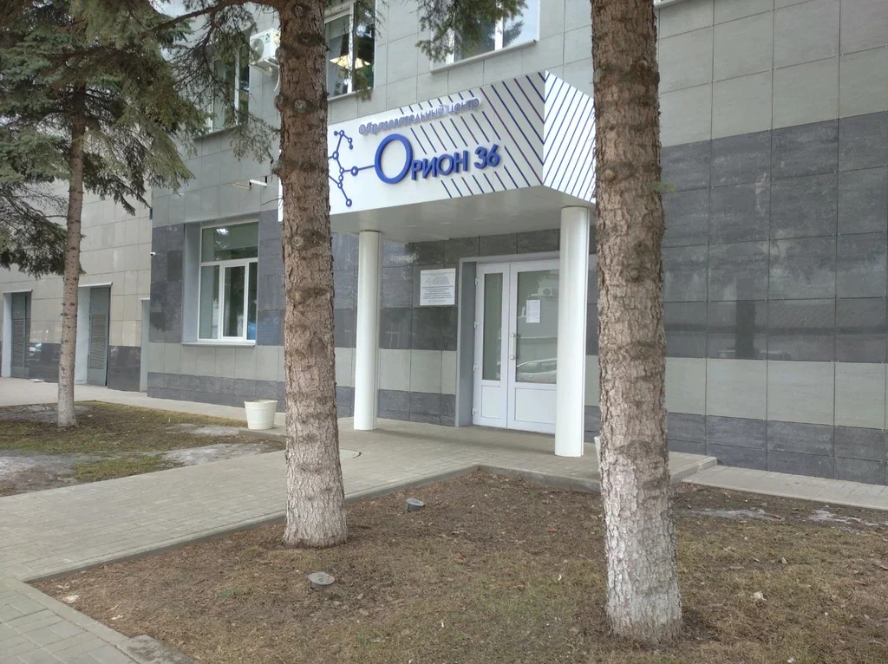
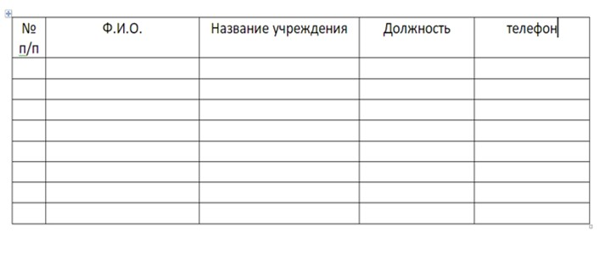
Организационные мероприятия
Направить информацию для участников
Внести информацию об участниках в журнал обучившихся по образцу
Подготовить сертификаты | Преподавательская 2 этаж (отдел дополнительного образования)
Список участников «Фабрика бережливых процессов»
Г. Воронеж,
пр. Труда, 65 Б

Slide 46
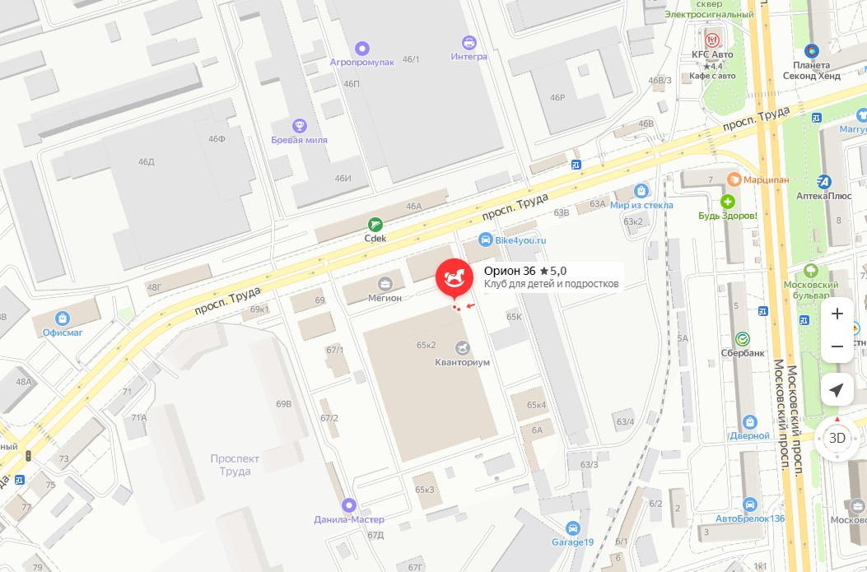
Фабрика бережливых процессов
ГАНОУ ВО «Региональный центр «Орион»
г. Воронеж
пр. Труда, 65 Б
территория Б/ц «Мегион»
Контактная информация:
8(473) 207-77-36
Цепляева Татьяна Ивановна
Фирсова Надежда Николаевна

Slide 47
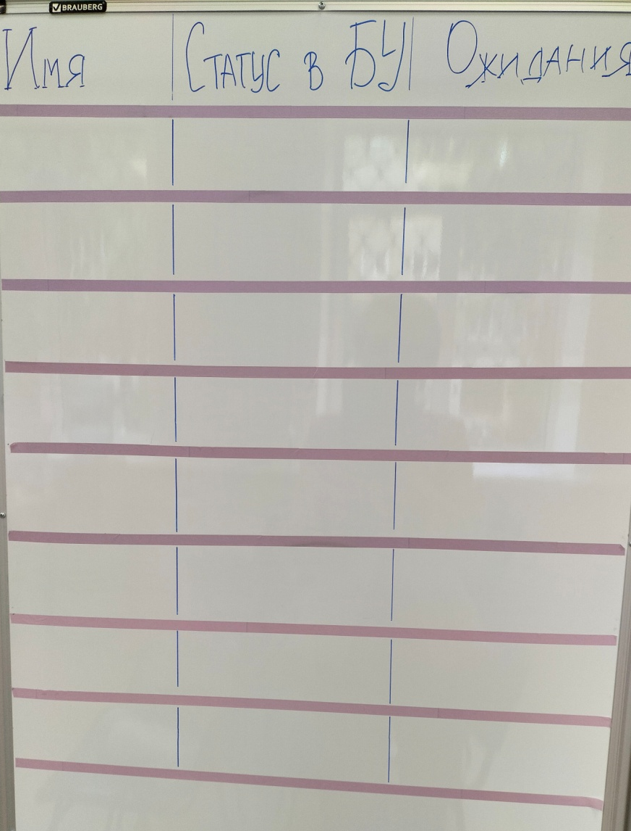
3.3. БЛАНКИ ПАНЕЛИ ВИЗУАЛЬНОГО УПРАВЛЕНИЯ И ОПИСАНИИ ИХ ЗАПОЛНЕНИЯ
Цель: знакомство с участниками
Как заполнять:
Имя участника.
В бережливом управлении участник является: новичком, теоретиком, участником, опытным участником.
Ожидания участника от обучения.

Slide 48
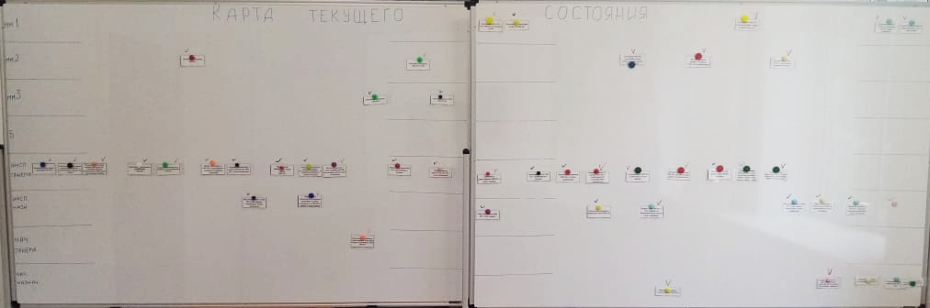
Цель: инструмент визуализации и анализа шагов процесса в ходе создания ценности.
При работе с картой текущего процесса частники определяют:
- потребитель процесса;
- участников процесса;
- результат – ценность в процессе;
- границы процесса;
- выстраивают действия процесса;
- соединяют действия в последовательность;
- распределяют обязанности между
участниками;
- выявляют потери.

Slide 49
Цели и задачи деловой игры
В течении 30 минут команда должна зарегистрировать 8 участников лагеря.
По итогам регистрации комендант должен расселить и распределить
в отряд
8 допущенных детей
Цель: обозначить главные цели и задачи деловой игры

Slide 50
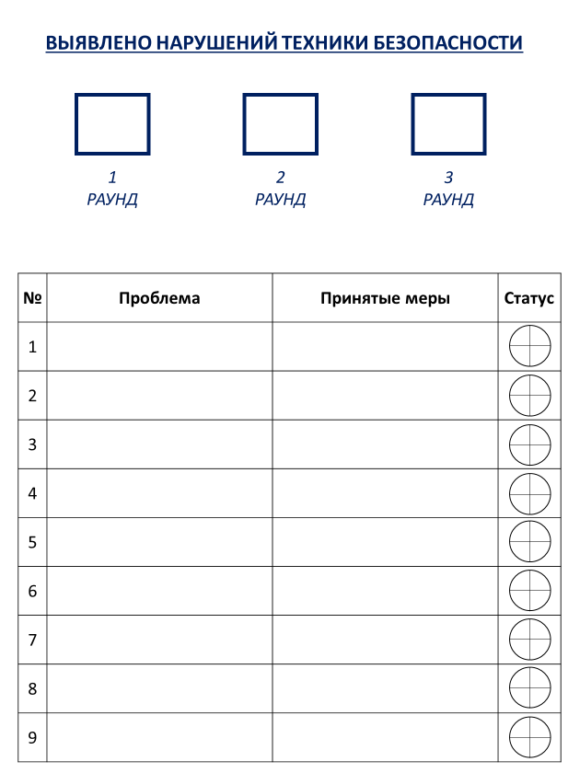
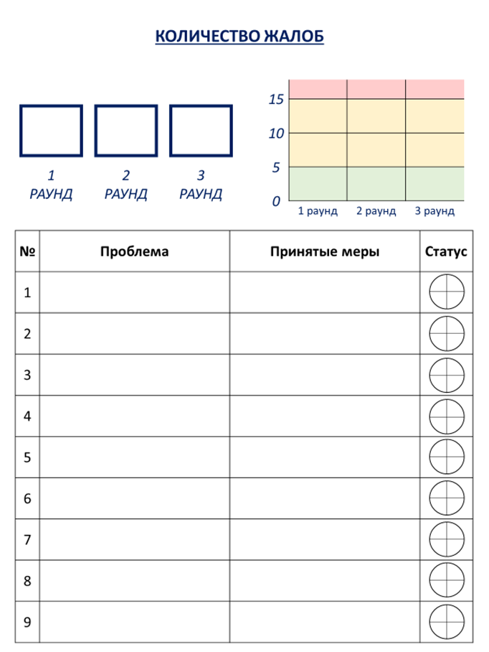
Цель: выявление нарушений техники безопасности и пожарной безопасности
Цель: мониторинг количества жалоб участника с ролью «Ребенок».
S
Q

Slide 51
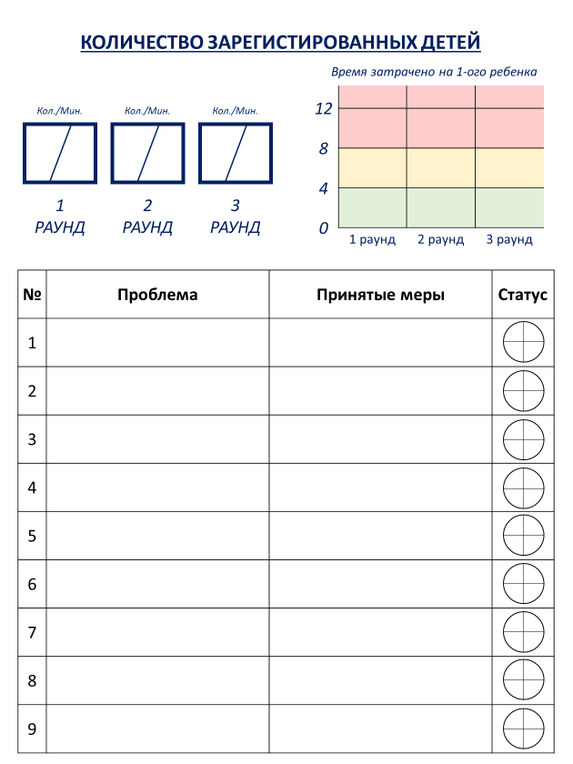
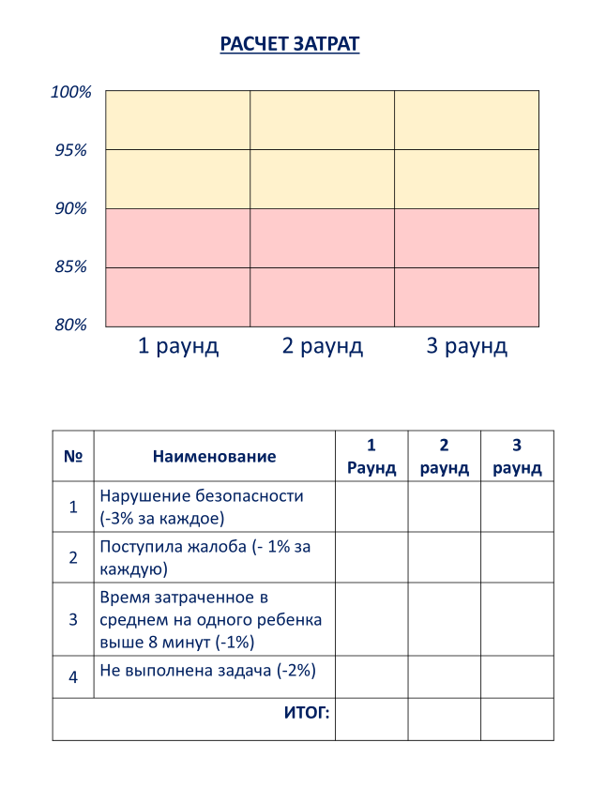
Цель: отметить количество зарегистрированных детей
Цель: определить заработную плату сотрудников с учетом всех нарушений
D
C

Slide 52
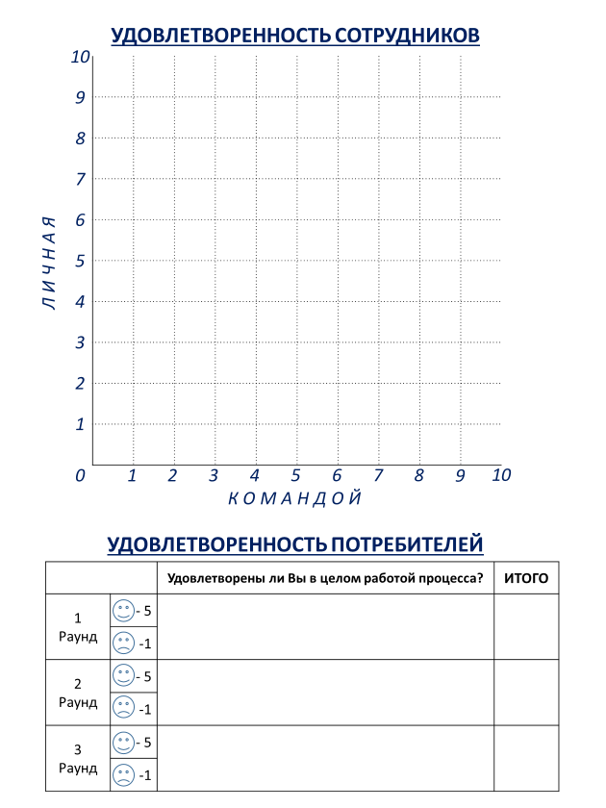
M
Цель: мониторинг уровня удовлетворенности участников процессом.

Slide 53
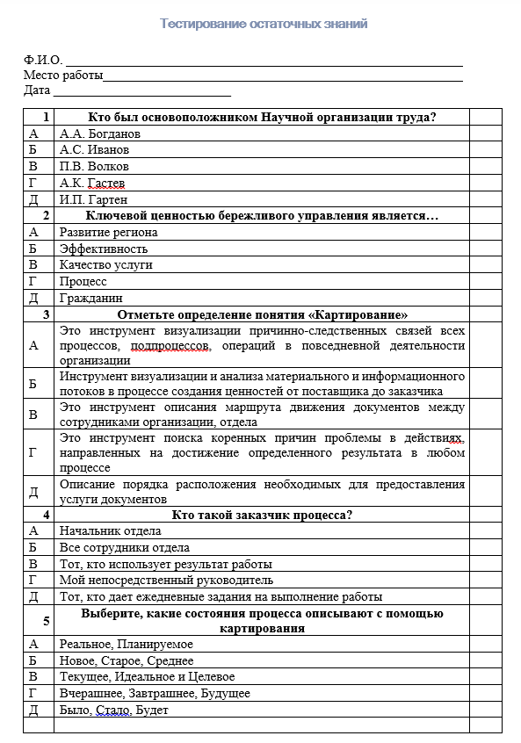
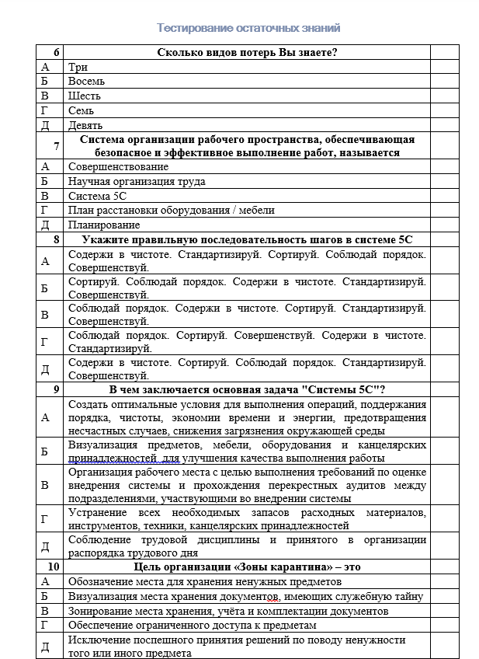
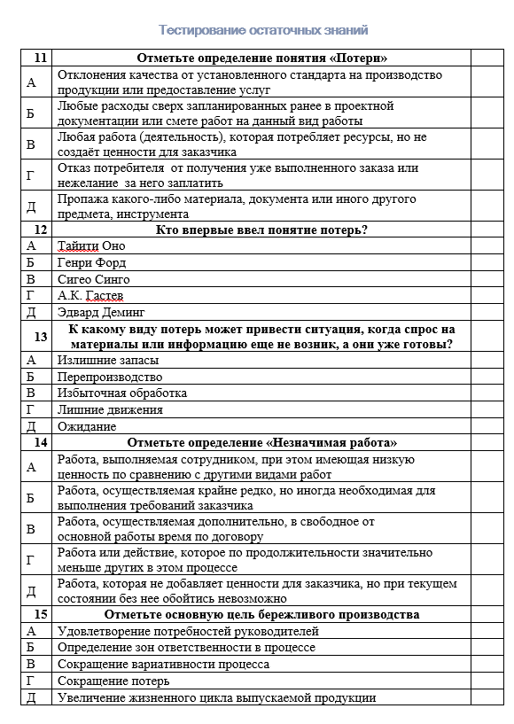
3.4. ТЕСТИРОВАНИЕ ОСТАТОЧНЫХ ЗНАНИЙ.

Slide 54
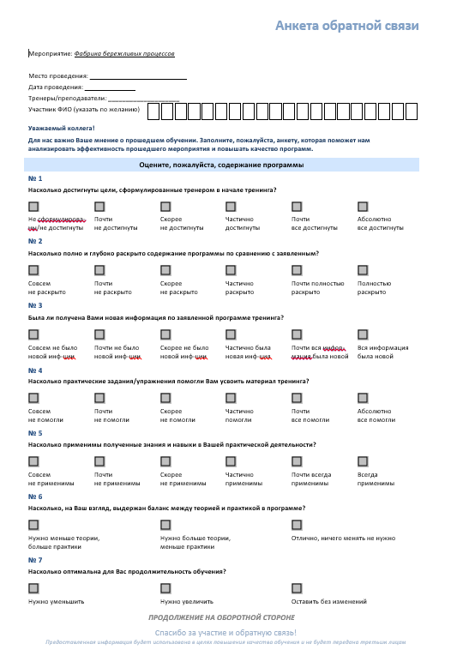
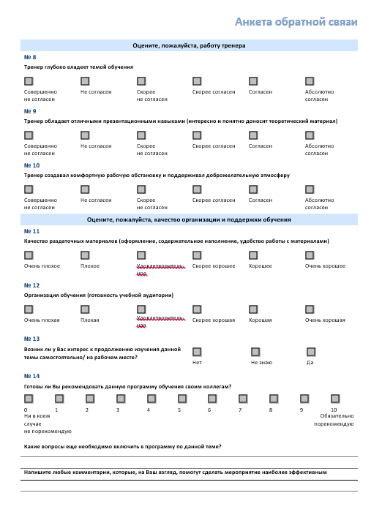
ОБРАТНАЯ СВЯЗЬ.

